Slide 1
软件工程（Software Engineering）
Yuxiang Wang
Hangzhou Dianzi University

Slide 2
考试题目类型
选择题
20题 1.5分/题 30分
判断题
15题 1分/题 15分
综合应用题
3题 1分/题 55分
20/10/25
基本概念的理解和判断
设计/测试过程的应用
Notes:
（1）算法设计
（2）数据结构设计
（3）模块接口细节
（4）测试用例设计
（5）数据库物理设计
（6）数据代码设计
（7）其他设计

Slide 3
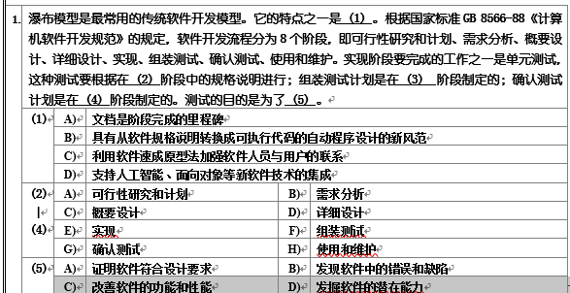
考试题目形式 — 选择题
例如：
提供一段概念描述，包含多个空格，为每个空格选择一个合适的答案
Notes:
（1）算法设计
（2）数据结构设计
（3）模块接口细节
（4）测试用例设计
（5）数据库物理设计
（6）数据代码设计
（7）其他设计

Slide 4

考试题目形式 — 判断题
例如：
判断某概念的正确性
Notes:
（1）算法设计
（2）数据结构设计
（3）模块接口细节
（4）测试用例设计
（5）数据库物理设计
（6）数据代码设计
（7）其他设计

Slide 5
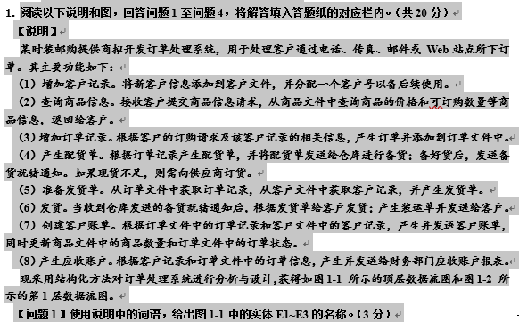
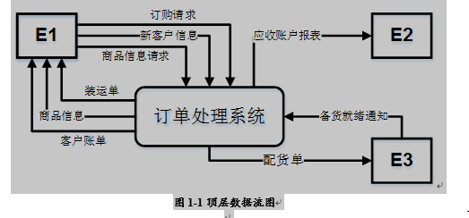
考试题目形式 — 综合应用题
例如：
提供一段需求描述，根据理解
对数据流图进行完善
提供测试方案
……
Notes:
（1）算法设计
（2）数据结构设计
（3）模块接口细节
（4）测试用例设计
（5）数据库物理设计
（6）数据代码设计
（7）其他设计

Slide 6
考试题目范围 — 选择题
概念范围
瀑布模型的特点
软件开发流程
单元测试的设计依据是什么
组装测试是什么，合适制定
确认测试是什么，何时制定
测试目的是什么
需求分析的任务有什么
需求分析的工具有哪些
需求规格说明书的作用
软件设计的原则
高内聚低耦合
程序的三个基本控制结构
软件系统的可维护性有哪些
降低软件维护成本的措施
软件文档的分类
先回去翻阅书本+课件+百度
明确这些概念的内容
Notes:
（1）算法设计
（2）数据结构设计
（3）模块接口细节
（4）测试用例设计
（5）数据库物理设计
（6）数据代码设计
（7）其他设计

Slide 7
考试题目范围 — 判断题
概念范围
软件的复杂性来自哪里
软件危机的原因
生命周期方法学的目的
需求分析的基本任务
UML是什么
程序质量的决定因素
原型化开发方法的适用场景
软件测试的目的
大量软件维护工作主要由何引起
先回去翻阅书本+课件+百度
明确这些概念的内容
Notes:
（1）算法设计
（2）数据结构设计
（3）模块接口细节
（4）测试用例设计
（5）数据库物理设计
（6）数据代码设计
（7）其他设计

Slide 8
考试题目范围 — 综合应用题
概念范围
数据流图的绘制
实体、加工、输入输出流、数据存储
N-S图
结构化程序、非结构程序，及转化
黑盒测试方法：等价类、边界值、因果图
根据需求描述，完善数据流图
先学习下，达到根据流程图可完善N-S图
先补下结构化程序、非结构化程序的概念
理解方法的思路、流程、及PPT中的例子
可根据功能写出具体的测试思路、方法、可行的测试方案
Notes:
（1）算法设计
（2）数据结构设计
（3）模块接口细节
（4）测试用例设计
（5）数据库物理设计
（6）数据代码设计
（7）其他设计

